Slide 1
《报任安书》的写作艺术
朝阳区线上课堂·高二年级语文
北京第二外国语学院附属中学 李文亮

Slide 2
《报任安书》
《报任安书》是司马迁写给他朋友任安的一封回信。
任安，字少卿，西汉荥阳（今河南荥阳）人，汉武帝时任益州刺史、北军使者护军等职。
征和二年（前91年），戾太子发兵杀江充。当时，任安收到戾太子发兵的命令，但按兵未动。戾太子事平之后，任安以“坐观成败”的罪名被汉武帝下狱，判处腰斩。任安入狱前曾写信给司马迁，希望司马迁利用汉武帝身边任职的条件“尽推贤进士之义”。司马迁没有立即回信，直到任安获罪临刑前，才写了这封回信。

Slide 3
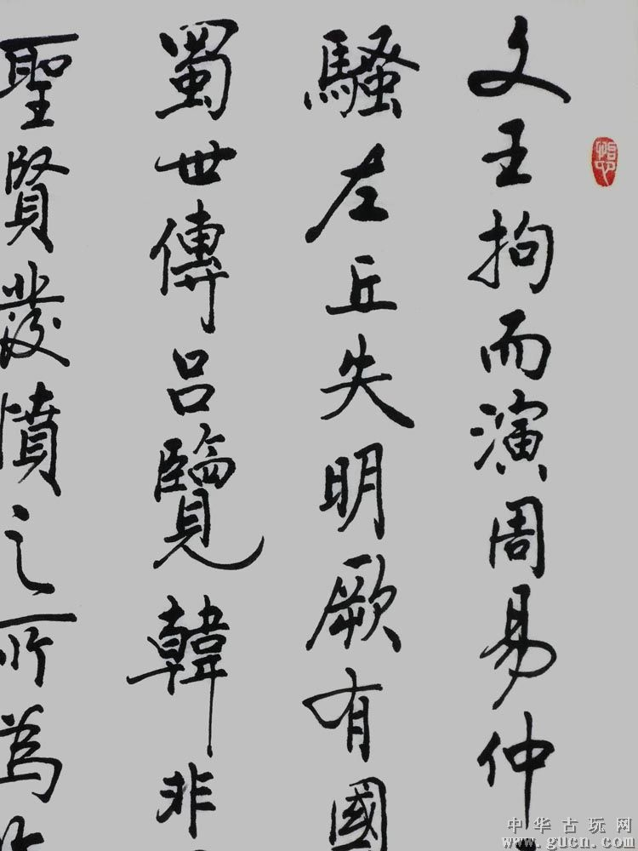
《报任安书》的写作艺术
《报任安书》语言酸楚沉痛，笔端饱含感情，结构严谨，层次井然，前后照应。说理和叙事融为一体，语言丰富而生动，句子或长或短，排比、对偶句穿插。

Slide 4
《报任安书》的写作艺术
1.全文融议论、抒情、叙事于一体，文情并茂。叙事简括，都为议论铺垫，议论之中感情自现。将作者内心久积的痛苦与怨愤表现得淋漓尽致。

Slide 5
《报任安书》的写作艺术
例：肠一日而九回，居则忽忽若有所亡，出则不知其所往。每念斯耻，汗未尝不发背沾衣也！
译文：我腹中的肠子每日多次回转，坐在家中，精神恍恍忽忽，好像丢失了什么；出门则不知道往哪儿走。每当想到这件耻辱的事，冷汗没有不从脊背上冒出来而沾湿衣襟的。

Slide 6
《报任安书》的写作艺术
司马迁说自己因为多嘴说了几句话而遭遇这场大祸，又被乡里之人、朋友羞辱和嘲笑，污辱了祖宗，没脸再到父母的坟墓上去祭扫呢。如今少卿竟教导司马迁自己要推贤进士，这难道不是与自己的愿望相违。读来如泣如诉。

Slide 7
《报任安书》的写作艺术
2.大量的铺排，增强感情抒发的雄浑气势。
例：太上不辱先，其次不辱身，其次不辱理色，其次不辱辞令，其次诎体受辱，其次易服受辱，其次关木索、被箠楚受辱，其次剔毛发、婴金铁受辱，其次毁肌肤、断肢体受辱，最下腐刑极矣！

Slide 8
《报任安书》的写作艺术
在叙述腐刑的极辱时，司马迁从“太上不辱先”以下，十个排比句，竟连用了八个“其次”，层层深入，一气贯下，最后逼出“最下腐刑极矣”。 犹如闸门，将司马迁心中深沉的悲愤蓄得很高、很急，喷涌而出，一泻千里，撼天动地。

Slide 9
《报任安书》的写作艺术
3.典故的运用，使感情更加慷慨激昂，深沉壮烈。
例：盖文王拘而演《周易》；仲尼厄而作《春秋》；屈原放逐，乃赋《离骚》；左丘失明，厥有《国语》；孙子膑脚，《兵法》修列；不韦迁蜀，世传《吕览》；韩非囚秦，《说难》《孤愤》；《诗》三百篇，大底圣贤发愤之所为作也。

Slide 10
《报任安书》的写作艺术
这一段用周文王、孔子、屈原等古圣先贤愤而著书的典故，表达自己隐忍的苦衷、坚强的意志和奋斗的决心。
援古证今，明理达情，司马迁伟岸的人格和沉郁的感情如在眼前。

Slide 11
《报任安书》的写作艺术
4.多种修辞手法使用，丰富情感表达。
例：盖文王拘而演《周易》；仲尼厄而作《春秋》；屈原放逐，乃赋《离骚》；左丘失明，厥有《国语》；孙子膑脚，《兵法》修列；不韦迁蜀，世传《吕览》；韩非囚秦，《说难》《孤愤》；《诗》三百篇，大底圣贤发愤之所为作也。

Slide 12
《报任安书》的写作艺术
“盖文王拘而演《周易》……” 八个迭句，隐含着八组对比，两两对偶，与排比相结合，既表明了对历史上杰出人物历经磨难而奋发有为的现象的认识，又表明了以他们为榜样，矢志进取、成就伟业的坚强意志，气势雄浑，令人欲悲欲叹。
“猛虎在山，百兽震恐……”一句，运用比喻，形象地说明了“士节”不可以稍加受辱的道理，真是痛彻心脾。

Slide 13
《报任安书》的写作艺术
此外，还有引用、夸张、讳饰等修辞手法的运用，时而奔放激昂，时而隐约曲折，时而欲言又止，时而复杂矛盾，在跌宕起伏中倾吐生命的绝唱。

Slide 14
《报任安书》的写作艺术
明末清初金圣叹
学其疏畅，再学其郁勃；学其迂回，再学其直注；学其阔略，再学其细琐；学其径遂，再学其重复。一篇文字，凡作十来番学之，恐未能尽也。
《天下才子必读书》）

Slide 15
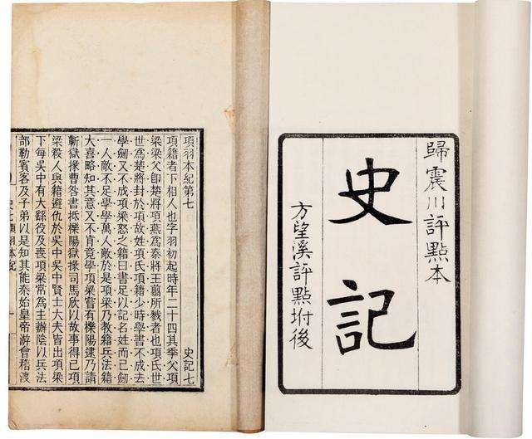
《报任安书》
《报任安书》是了解司马迁生平和思想的重要文献。作者借给任安回信的机会，阐明自己受刑后隐忍苟活的原因，表达了坚持完成《史记》的决心。感情复杂，悲痛、沉郁与慷慨激烈交织。
司马迁用千回百转之笔，表达了自己的光明磊落之志、愤激不平之气和曲肠九回之情。辞气沉雄，情怀慷慨。

Slide 16
《报任安书》的写作艺术
全文融议论、抒情、叙事于一体，文情并茂。
大量的铺排，增强感情抒发的雄浑气势。
典故的运用，使感情更加慷慨激昂，深沉壮烈。
多种修辞手法使用，丰富情感表达。
字字血泪，声声衷肠，气贯长虹，催人泪下。
感慨啸歌有燕赵烈士之风，忧愁幽思则又直与《离骚》对垒。

Slide 17
谢谢您的观看
北京市朝阳区教育研究中心 制作

